Slide 1
МУЗЕИ

Slide 2
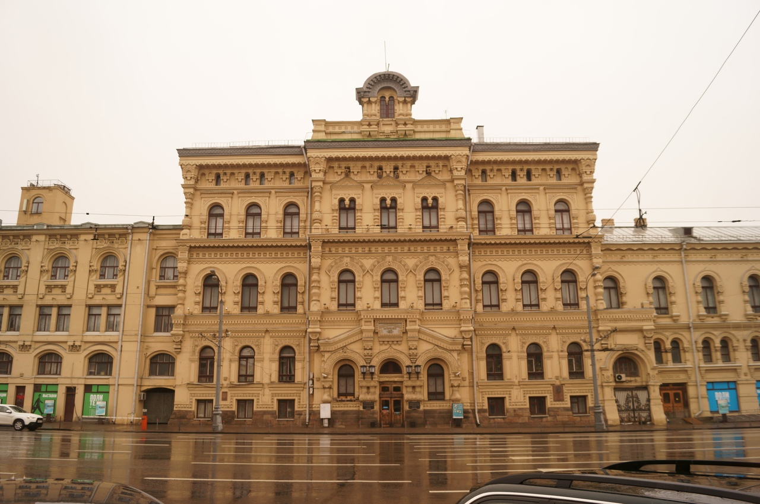
Политехнический музей
Г. Москва

Slide 3
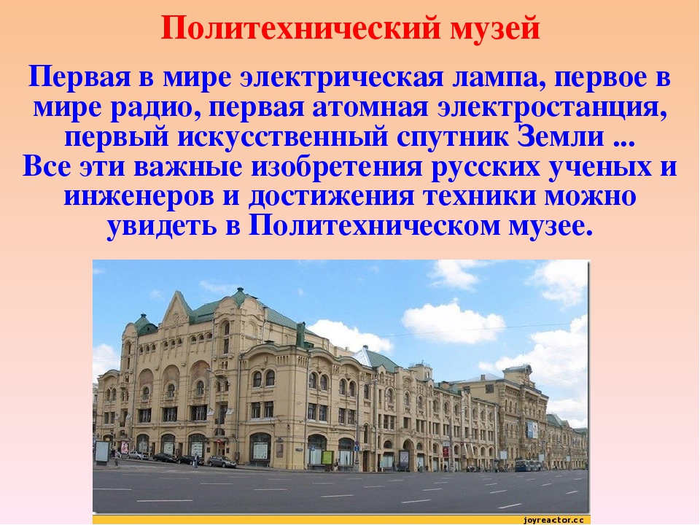

Slide 4
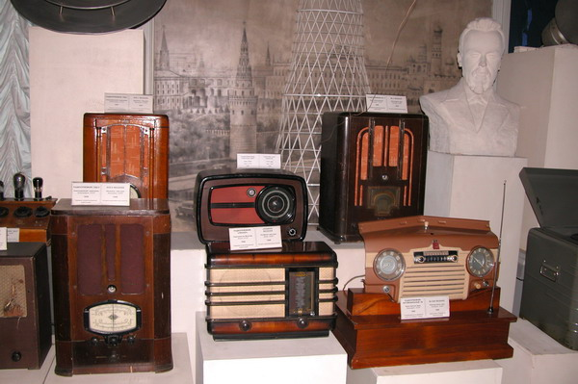
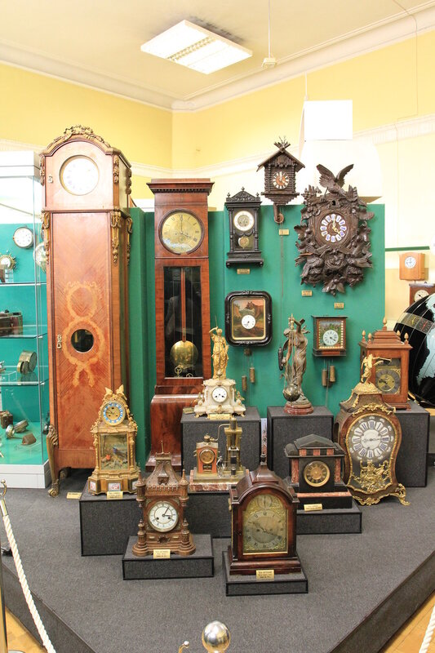

Slide 5
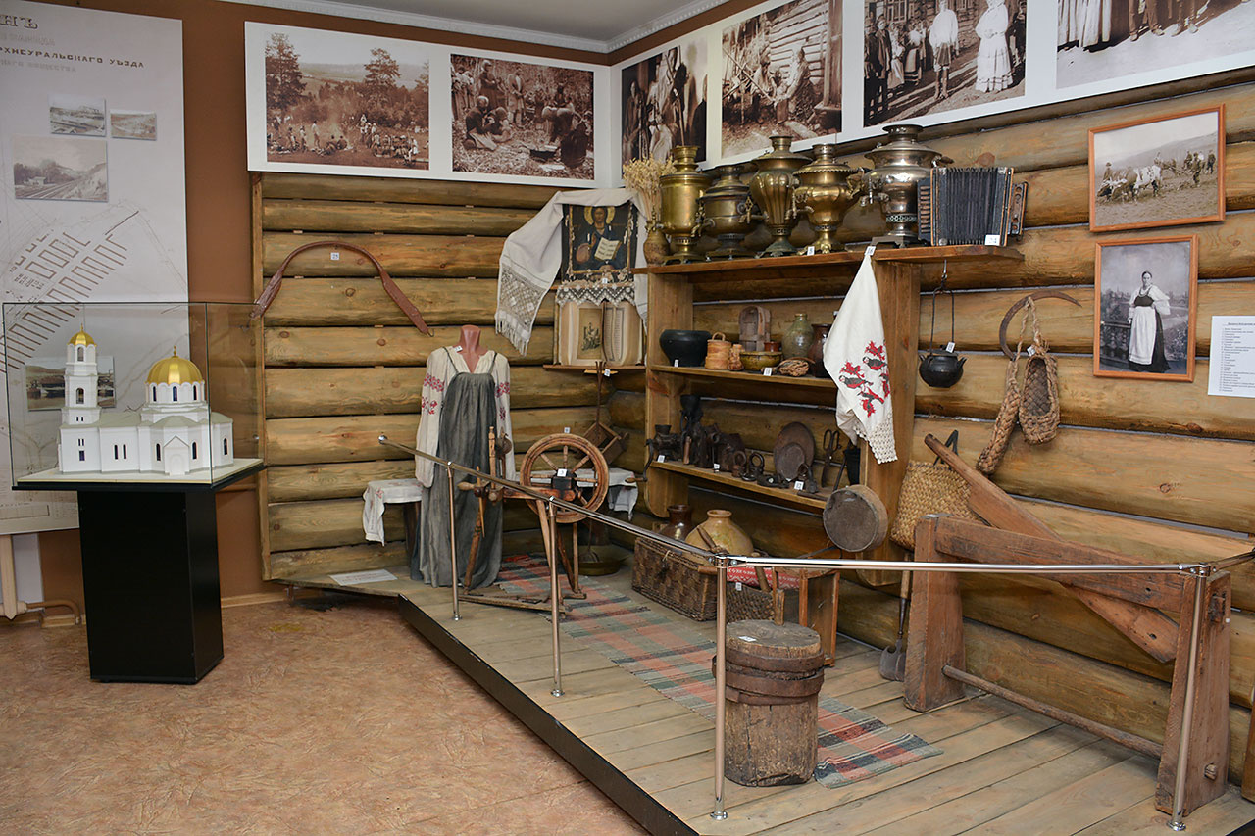
Краеведческий музей есть почти в каждом городе
Там показана история края, как жили люди раньше в этой местности

Slide 6
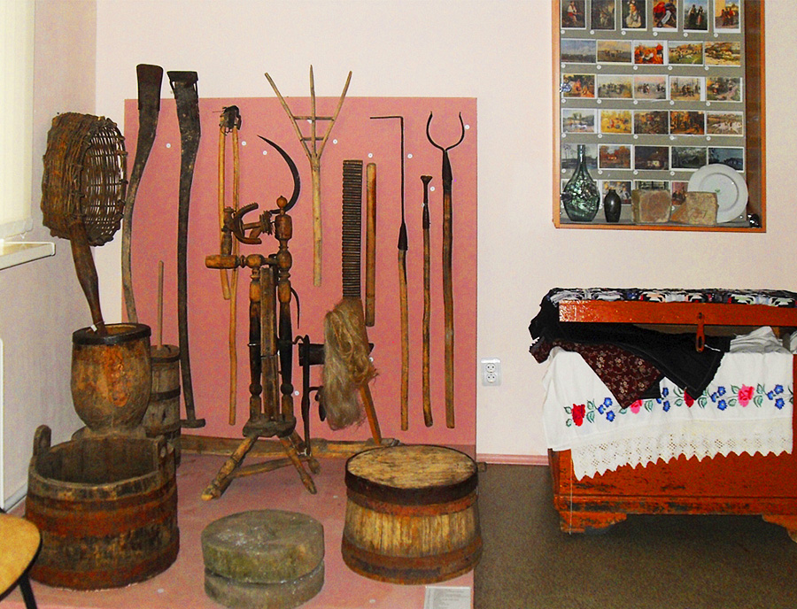
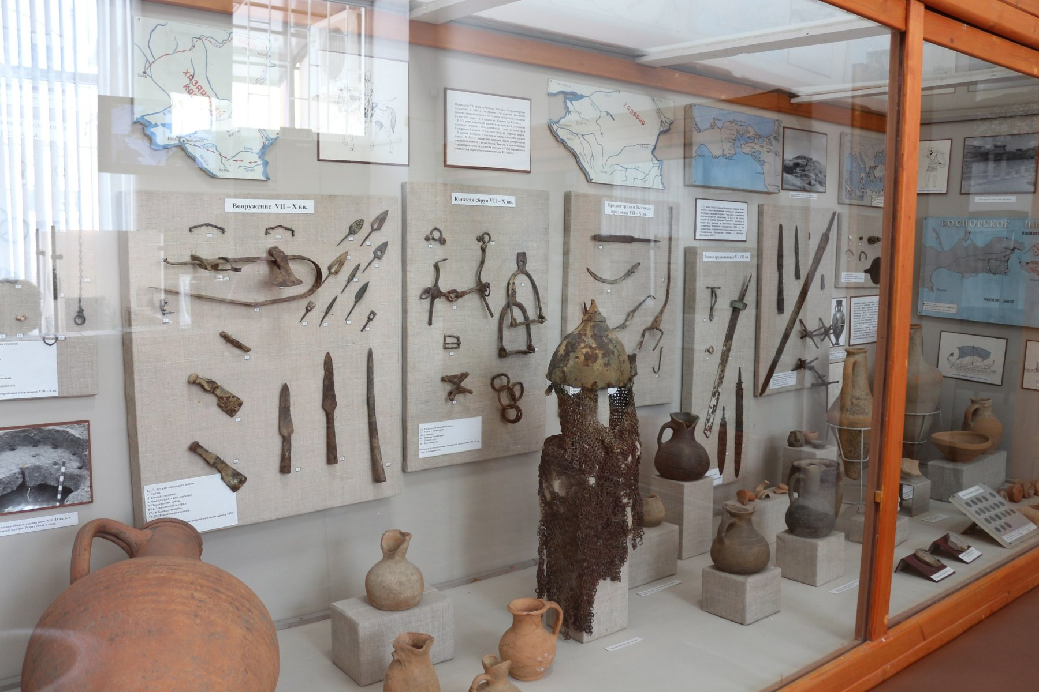

Slide 7
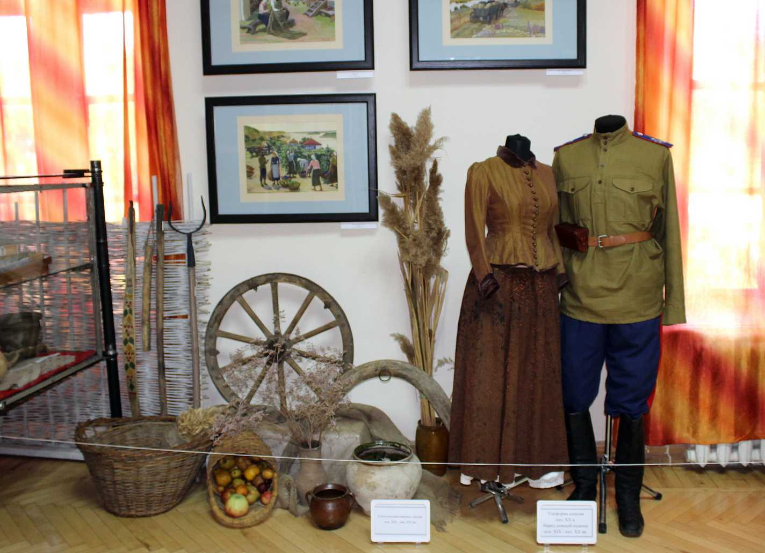
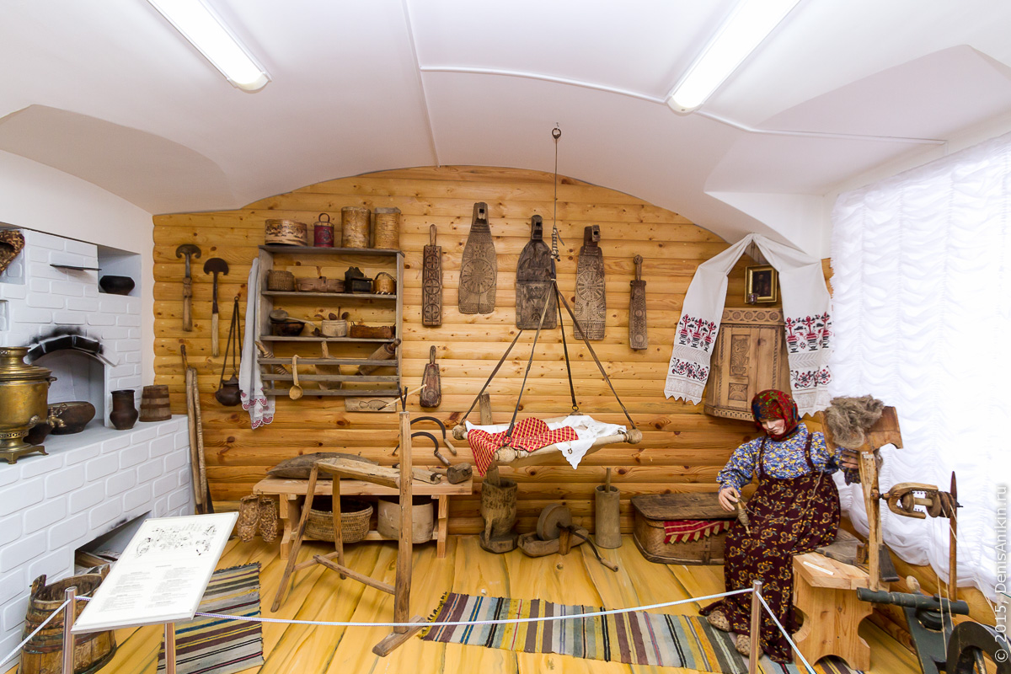

Slide 8
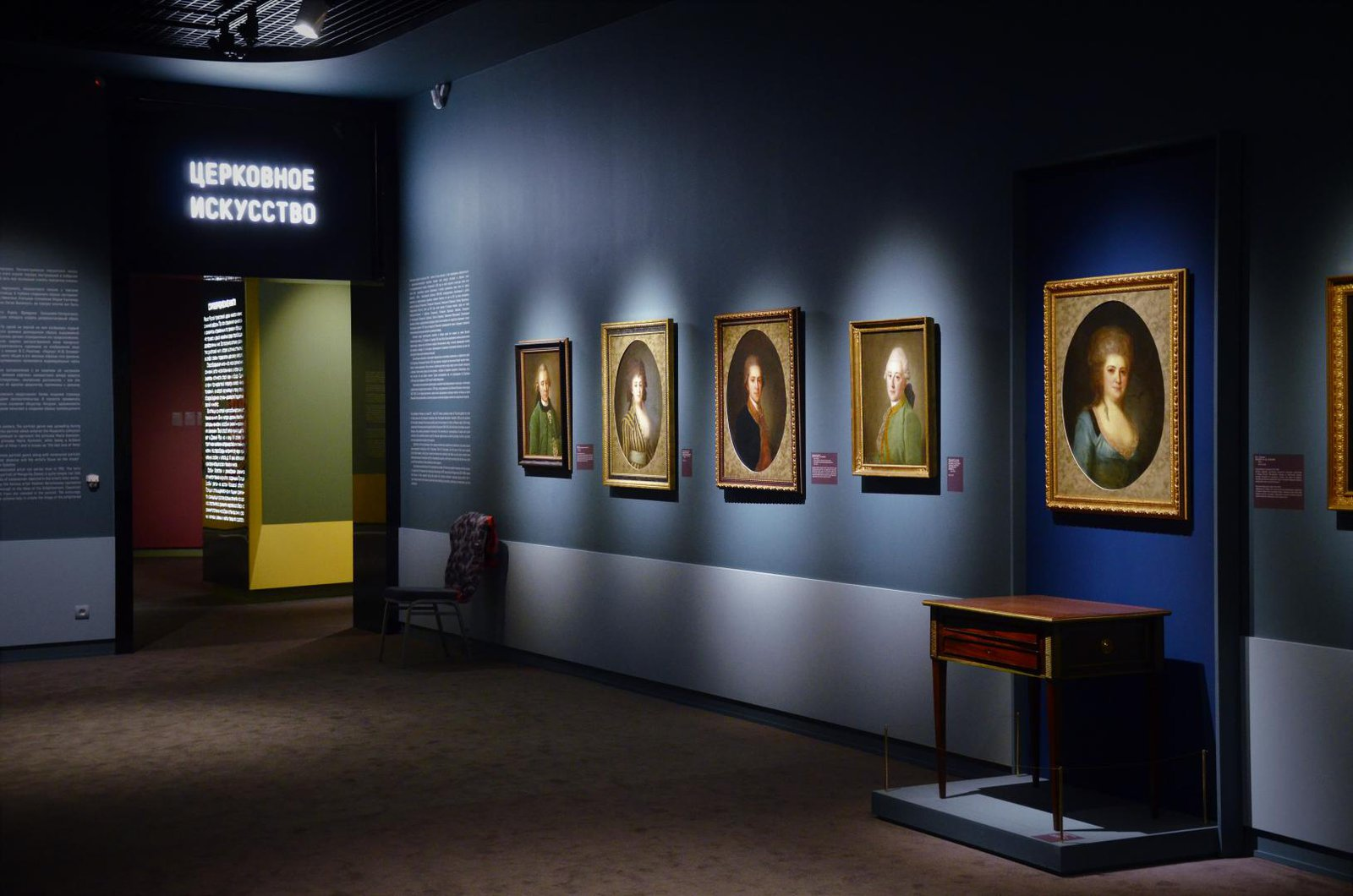
Музей картин

Slide 9
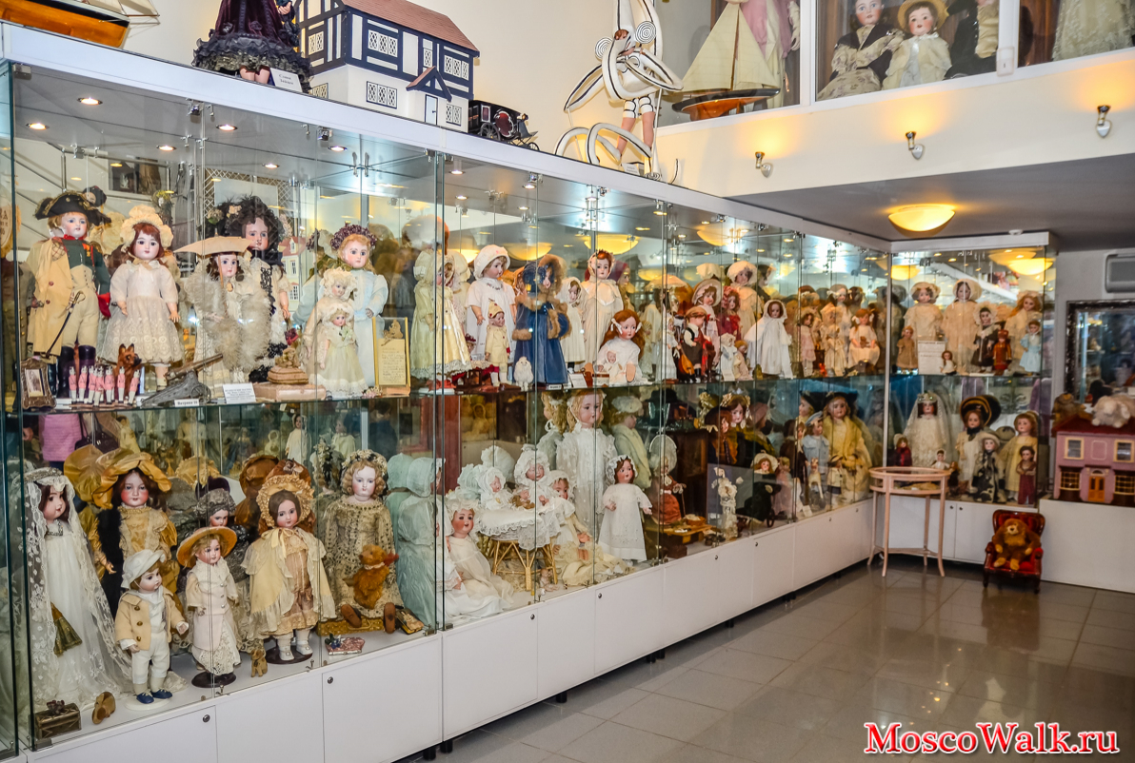
Музей кукол

Slide 10
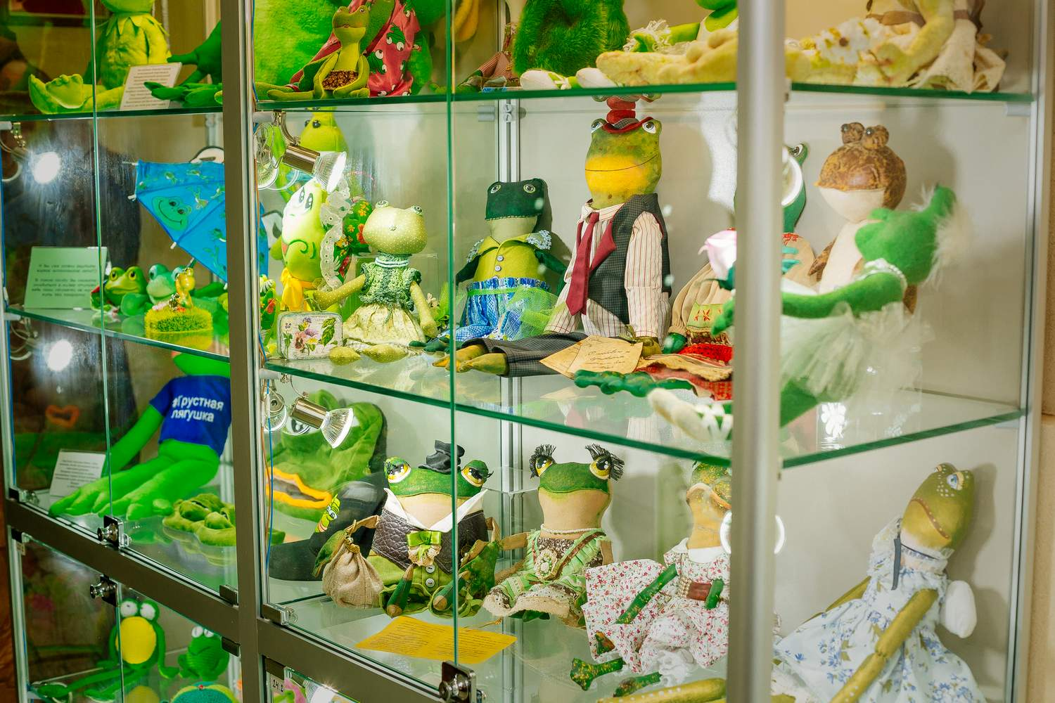
Музей лягушек

Slide 11
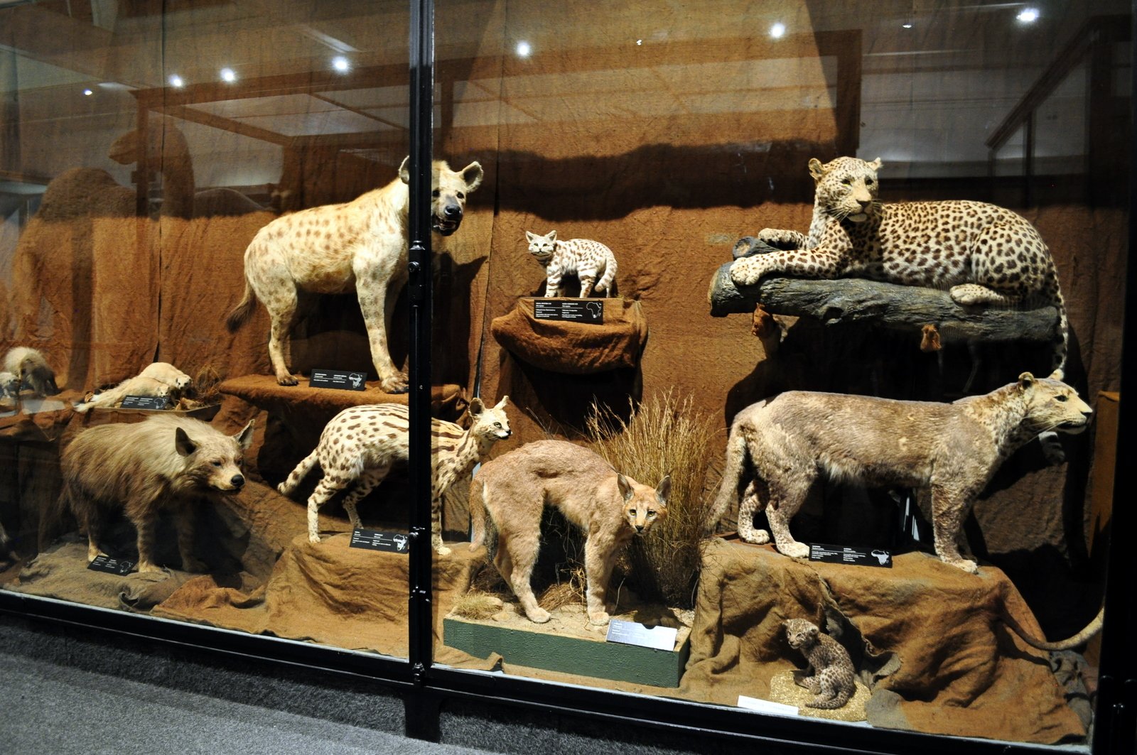
Музей животных

Slide 12
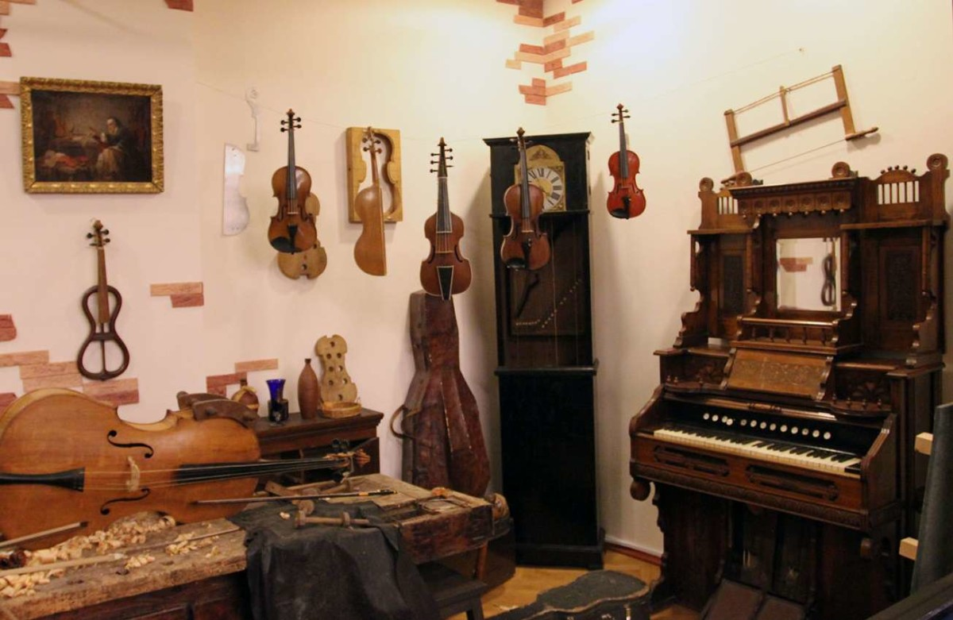
Музей музыкальных инструментов

Slide 13
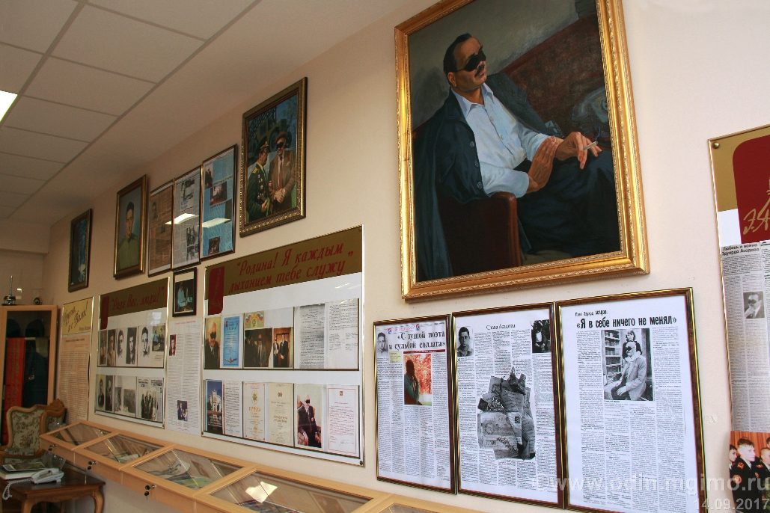
Музей писателей и поэтов

Slide 14
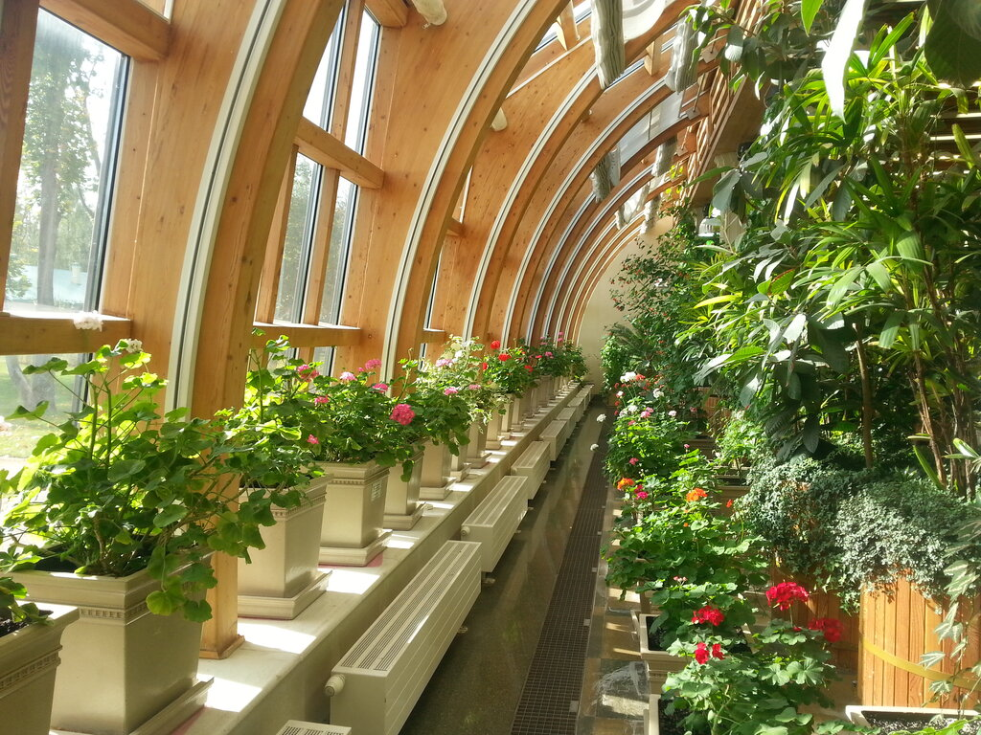
Музей растений или ботанический сад

Slide 15
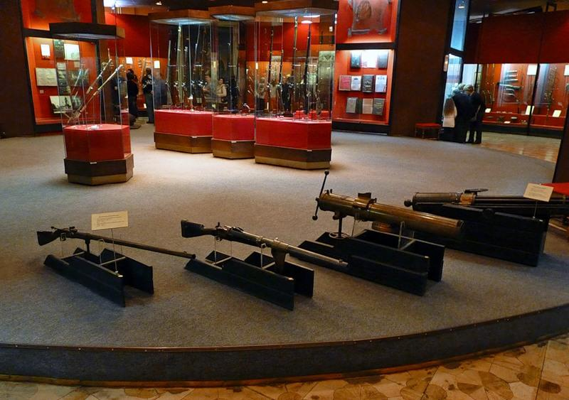
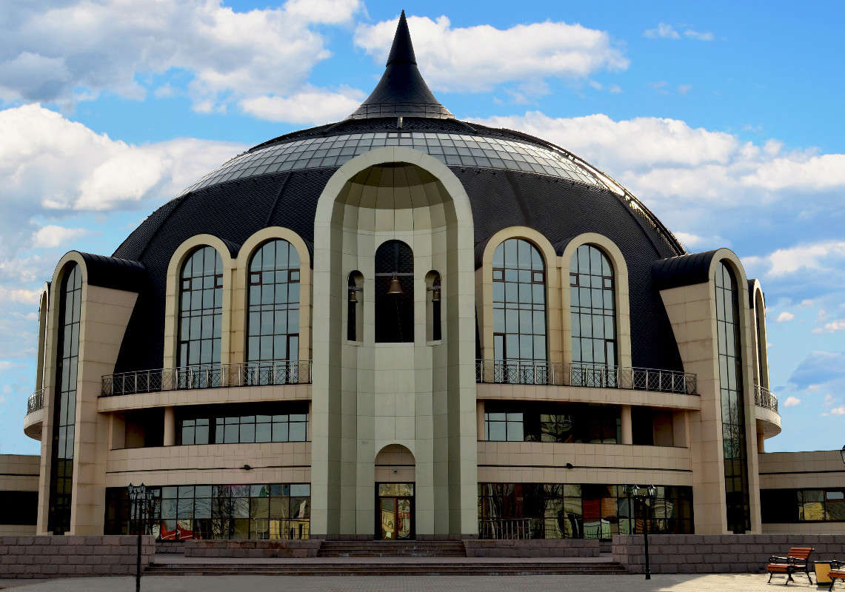
Музей оружия в городе тула

Slide 16
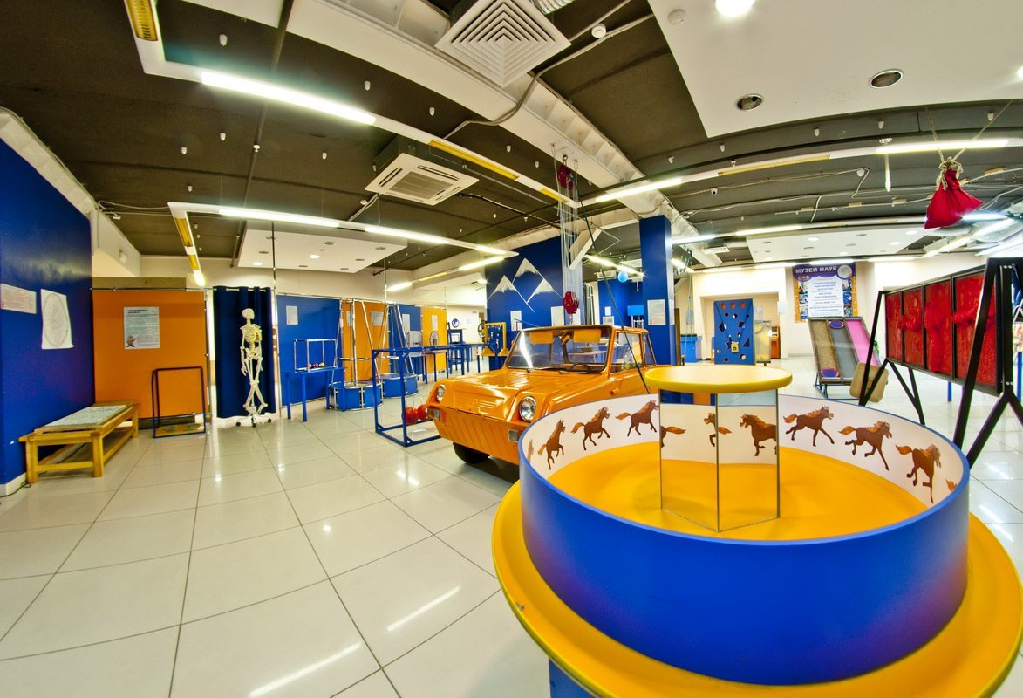
музей эйнштейна ярославль эйнштейн это фамилия учёного, в честь него назван музей

Slide 17
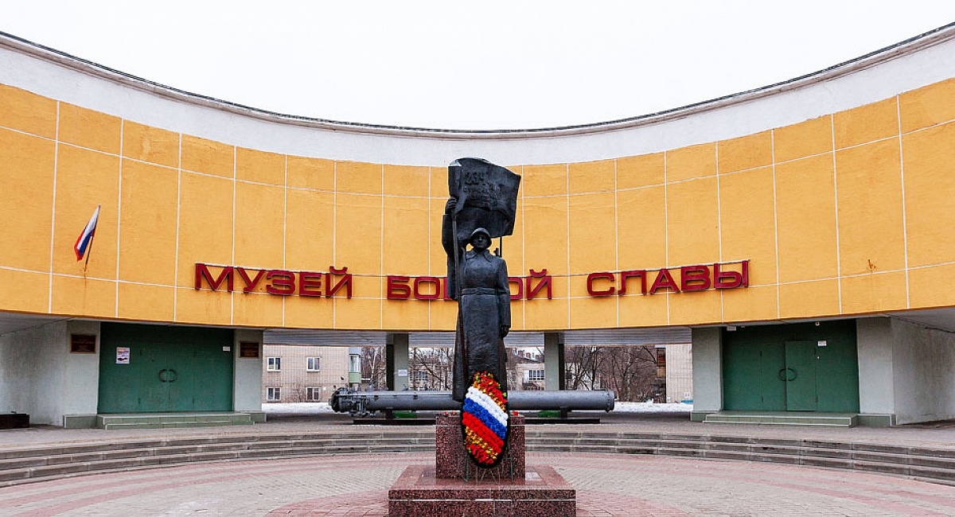
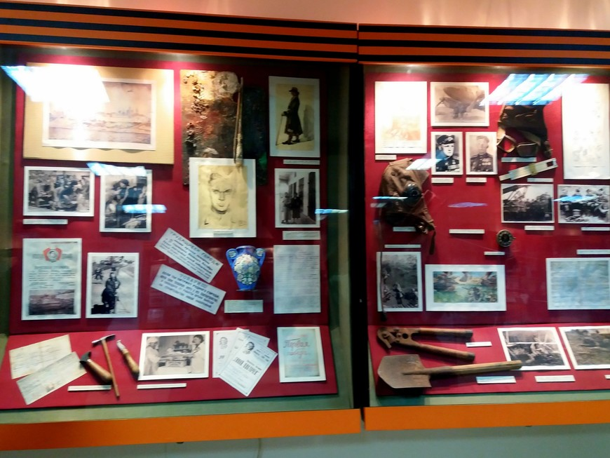
Музей боевой славы

Slide 18
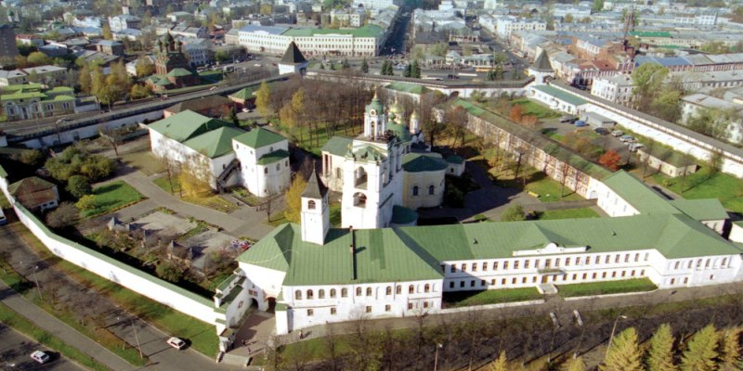
Ярославский музей-заповедник
Музе́й-запове́дник — разновидность музея под открытым небом, в состав которого помимо экспозиций входят архитектурные, исторические и природные памятники, важные для сохранения историко-культурного и природного наследия страны или региона.

